Slide 1
Motores gráficos para entornos VR

Slide 2

4. Implementación en Unity 3D

Slide 3
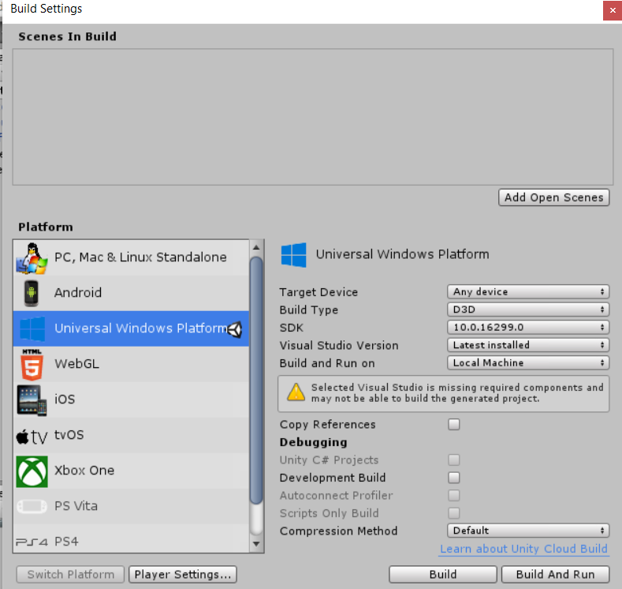
4.1 Requisitos del prototipo a implementar
Documentación de diseño
Lenovo explorer
Construcción de entorno en VR

Slide 4
5. Implementación en Unreal Engine 4

Slide 5
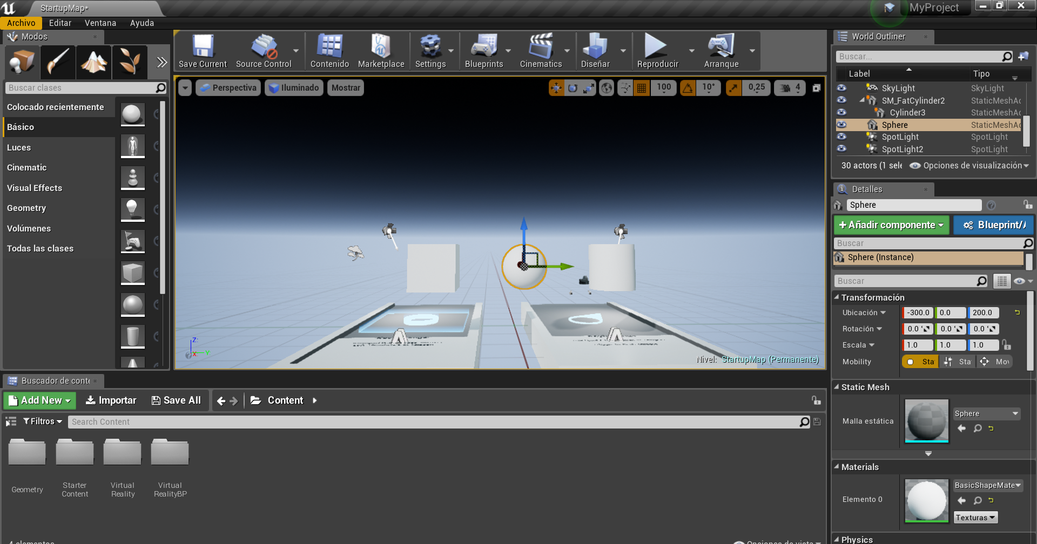
5.1 Requisitos del prototipo a implementar
Documentación de diseño
Lenovo explorer
Construcción de entorno en VR

Slide 6
8.Conclusiones
Facilidad de creación de entornos VR
Unity 3D Vs Unreal Engine 4
Hardware muy específico.

Slide 7


¡GRACIAS!

